Slide 1


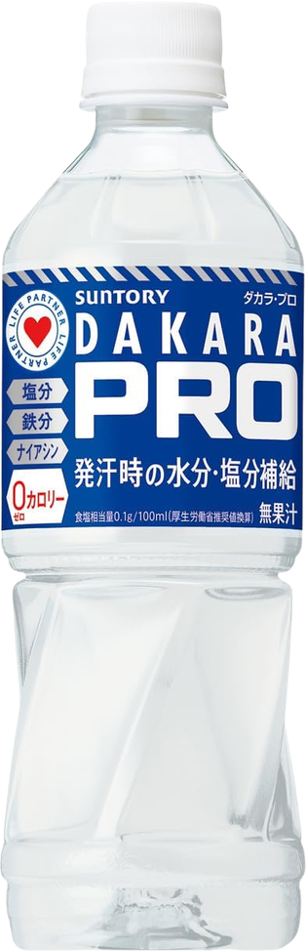





※掲示先に合わせて、
「御社」を「御校」等へ変更してご使用ください。
御社だけの
一般市場には
出回らない
特別なご提案
特別なご提案
です
DAKARA PRO
ダ カ ラ プ ロ
発汗時の
水分・塩分補給に
従業員の
熱中症対策
に
お供
現場業務の
に
￥
(税込)

